Slide 1
ФЛЕШМОБ «ДОБРО НЕИЗБЕЖНО»

Slide 2
«Добро невозможно раздать – оно всё время возвращается». (Омар Хайям)
Что такое добро?
Добро - это чудо, которое может
сотворить каждый!
«Доброта- отзывчивость, сочувствие, дружеское расположение к людям, всё положительное, хорошее, полезное». (Л.Н. Толстой)
«Всё хорошее в природе – от солнца, а всё лучшее в жизни – от человека». (М. Пришвин)

Slide 3
ЦЕЛИ ФЛЕШМОБА:
- Запустить «бумеранг добра»;
- Получить примеры и новые идеи для добрых дел;
- Научиться замечать добро;
- Изменить себя и мир к лучшему.

Slide 4
ЗАДАЧИ ФЛЕШМОБА:
1 – Сделать минимум одно важное,
давно запланированное дело для себя;
2 - Сделать что-то необычное и полезное для родных и близких;
3 - Реально кому-то помочь из окружающих Вас людей;
4 - Сделать минимум одно простое, но важное дело для окружающей среды и животного мира.

Slide 5
ПРОГРАММА КАЖДОГО ДНЯ:
- Придумываем идеи для добрых дел;
- Выполняем задания;
- Присылаем отчет о «добром деле» (описание доброго дела, фото, видео).

Slide 6
НАПРАВЛЕНИЯ ДОБРЫХ ДЕЛ:

Slide 7
ДЛЯ СЕБЯ:
1 – Составить карту своих возможностей и талантов;
2 – Почистить пространство вокруг и внутри себя;
3 – Навести порядок среди личных вещей (разобрать свои вещи, книги, навести порядок в шкафах, починить неисправное, выбросить ненужное).

Slide 8
ДЛЯ РОДНЫХ И БЛИЗКИХ:
1 - Сделать приятный подарок или сюрприз родным и близким;
2 – Предложить свою посильную помощь в каком-то деле, совершить любой добрый поступок
по отношению к ним;
3 - Позвонить или сходить к тому, с кем в ссоре – помириться!

Slide 9
ДЛЯ ОКРУЖАЮЩИХ:
1 – Благодарить всех и всё за то доброе,
что с Вами происходит в течение дня;
2 - Помочь кому-то или подарить радость окружающим Вас людям;
3 - Сделать что-то простое, чтобы мир стал чище, лучше, добрее.

Slide 10
ДЛЯ МИРА (ЖИВОТНОГО МИРА, ЭКОЛОГИИ, ОКРУЖАЮЩЕЙ СРЕДЫ):
1 - Покормить бездомных животных;
2 - Устроить кого-то из них в приют или
добрые руки;
3- Сделать кормушки для птиц.

Slide 11
«БУМЕРАНГ ДОБРА» РАБОТАЕТ.
Пока живут на нашей планете ДОБРЫЕ люди,
пока существуют ДОБРЫЕ сердца,
пока имеют место быть ДОБРЫЕ
поступки и дела –
ДОБРО НЕИЗБЕЖНО!

Slide 12
ДОБРО НЕИЗБЕЖНО!
«Если добрый ТЫ – это ХОРОШО!
А когда наоборот – ПЛОХО…»

Slide 13
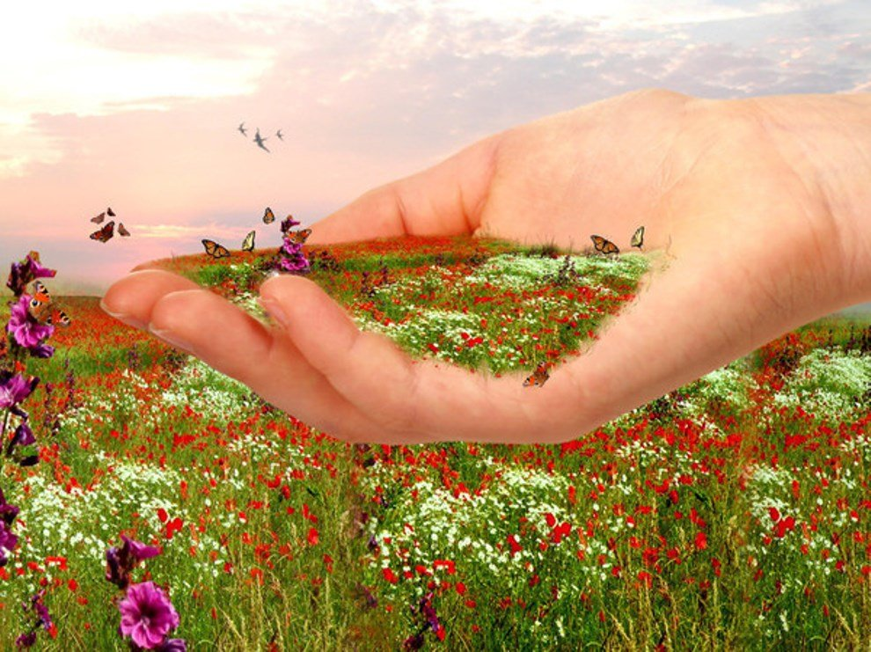
ВСЕМ ДОБРА!

Slide 14
Подготовила: Шпак Н.В., педагог-организатор
СПАСИБО ЗА ВНИМАНИЕ!

